Slide 1
আসসালামু আলাইকুম

Slide 2
শিক্ষক পরিচিতি
gvneyev bIqvR
cÖfvlK
ইসলামের ইতিহাস ও সংস্কৃতি
Pvicxi AvDwjqv wmwbqi gv`ªvmv
Av‡bvqviv,PÆMÖvg| ই-মেইলঃ muhbubanawaz@gmail.com

Slide 3
পাঠ পরিচিতি
শ্রেণি - আলিম
বিষয়ঃ - ইসলামের ইতিহাস
পাঠঃ - সিন্ধু বিজয়
সময়ঃ - ৪৫ মিনিট
তারিখঃ - ১৬/০3/২০20ইং

Slide 4
শিখন ফল
শিক্ষার্থীরা পাঠ শেষে......
সিন্ধু বিজয়ের কারণ বলতে পারবে।
মুহাম্মাদ বিন কাশেমের মৃত্যুর কারন বলতে পারবে।
সিন্ধু বিজয়ের গুরুত্ব বিশ্লেষণ করতে পারবে।

Slide 5
তোমরা বলতে পার এ দুটি কোন কোন দেশের ম্যাপ।
দামেস্কের মানচিত্র
ইরাকের মনচিত্র

Slide 6
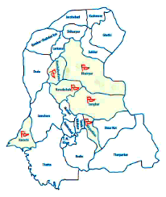
তোমরা কি বলতে পার এ দুটি কোন কোন দেশের ম্যাপ
মাকরানের মানচিত্র
সিন্ধুর মানচিত্র

Slide 7
সিন্ধু বিজয়
712খ্রি:

Slide 8
সিন্ধু বিজয়ের কারণঃ
পরোক্ষ কারণ
সামুদ্রিক বাণিজ্যের নিরাপত্তা বিধান
মুসলমানদের বিরুদ্ধে পারস্যবাসীকে দাহিরের সাহায্য দান।

Slide 9
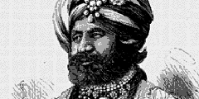
দাহির কতৃক আরব বিদ্রোহীদের আশ্রয় দান
মুসলিম সীমান্তে সামরিক হস্তক্ষেপের আশংকাঃ
উমাইয়া সম্প্রসারন বাদ
রাজা দাহির

Slide 10
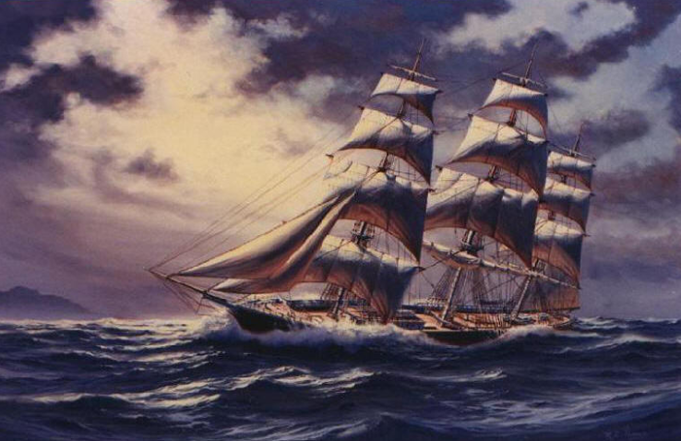
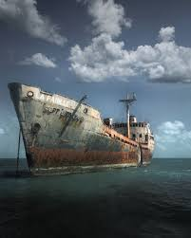
প্রত্যক্ষ কারণঃ
সিন্ধুর সামুদ্রিক বন্দর দেবলের নিকট জলদস্যু কতৃক মুসলমানদের জাহাজ লুণ্ঠন ছিল সিন্ধু বিজয়ের মূল কারন।

Slide 11
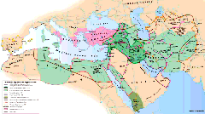
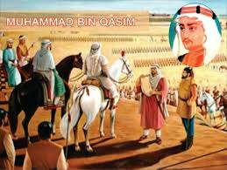
হাজ্জাজ বিন ইউসুফের ভ্রাতুস্পূত্র
ও জামাতা ১৭ বছরের তরুণ যুবক মুহাম্মাদ বিন কাশিম ৬০০০ সিরীয় ও ইরাকীয় সৈন্য
নিয়ে মারকানের মধ্য
দিয়ে ৭১২ খ্রীঃ সিন্ধুতে
এসে উপস্থিত হন।
দামেস্কের মানচিত্র
মুহাম্মাদ বিন কাশিম

Slide 12
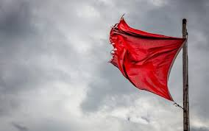
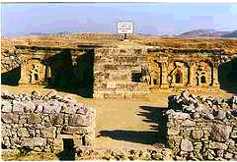
মুহাম্মাদ বিন কাশিম সর্বপ্রথম ব্রাক্ষ্মন ও রাজপুতদের দ্বারা সুরক্ষিত দেবল দূর্গটি দখল করে তার উপরের লাল নিশান ভেঙে ফেলার আদেশ দেন।
দেবল দূর্গ

Slide 13
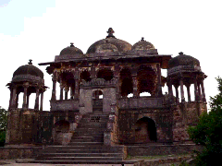
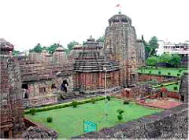
এতে উভয়ের মধ্যে ঘোরতর যুদ্ধ শুরু হয়। যুদ্ধে হিন্দুদের পরাজয়ে দেবল মুসলমানদের হস্তগত হয়।
রাওয়ার দূর্গ
দেবলের দূর্গ

Slide 14
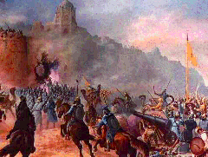
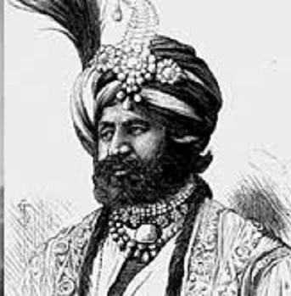
মুসলিম সেনাপতিদের এ রুপ অপ্রত্যাশিত বিজয়ে সিন্ধুরাজা দাহির বিচলিত হয়ে তার সৈন্য বাহিনী নিয়ে রাওয়ার দূর্গে অবস্থান গ্রহন করে।
মুহাম্মাদ বিন কাশিমের সৈন্য
রাজা দাহির

Slide 15
রাওয়ার দূর্গ
এ যুদ্ধে হিন্দুরা পরাজিত হয় এবং রাজা দাহির নিহত হয়। (২০ জুন ৭১২ খ্রীঃ)

Slide 16
দাহিরের মৃত্যুর পর তার কন্যা পরিমলদেবী ও সূর্যদেবীকে বন্দী করে দামেস্কে খলিফার দরবারে পাঠালে কন্যাদ্বয় খলিফার নিকট সেনাপতির বিরুদ্ধে অভিযোগ আনেন।

Slide 17
আরবদের সাফল্যের কারণঃ
মুসলমানদের উন্নত যুদ্ধ
কৌশল
রাজা দাহিরের কুশাসন
আরবদের উদার নীতি
রাজা দাহিরের
অদূরদশিতা
আরবদের দেশ জয়ের নেশা
রাজা দাহির

Slide 18
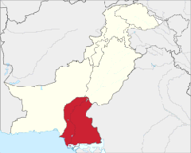
সিন্ধুতে আরব শাসনের ব্যর্থতার কারণ
উমাইয়া শাসনের
পরিসামাপ্তি
খলিফা সুলাইমানের
অসহযোগীতা
সিন্ধু অঞ্চলের অনুর্বরতা ও
মরুময়তা
সিন্ধুতে পরবর্তী মুসলিম
শাসকের অযোগ্যতা
সিন্ধু

Slide 19
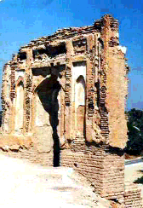
সিন্ধু বিজয়ের ফলাফলঃ
০১। রাজনৈতিক ফলাফল।
০২। অর্থনৈতিক ফলাফল।
০৩। ধর্মীয় ফলাফল
০৪। সাংস্কৃতিক ফলাফল
মুসলিম পতাকা
বিন কাশিম মসজিদ

Slide 20
পাঠ শেষে ছত্র/ছাত্রীরা -
ক) সিন্ধু বিজয়ের কারণ বলতে পারবে।
খ) আরবদের ব্যার্থতার কারন ব্যাখ্যা করতে
পারবে।
গ) সিন্ধু বিজয়ে আরবদের সাফল্যের কারন
বিশ্লেষন করতে পারবে।

Slide 21
মূল্যায়ন
সিন্ধু বিজয় কত খ্রীঃ হয়েছিল ?
রাজা দাহিরের কিভাবে মৃত্য হয়েছিল তা
ব্যাখ্যা কর?

Slide 22
বাড়ীর কাজ
শান্তি নগরের চেয়ারম্যান আব্দুল মমিন সাহবের কিছু খাদ্য সামগ্রী পশুর নদী পার হতে জলদস্যু কতৃক লুণ্ঠিত হয়। শান্তি নগরের চেয়ারম্যান,গ্রামের চেয়ারম্যানের নিকট ক্ষতি পূরুন দাবী করলে তিনি তা দিতে অস্বীকৃতি জানায়। তখন শান্তি নগরের চেয়ারম্যান তার ভ্রাতুষ পুত্রকে প্রতিনিধী করে পাশের গ্রামে প্রেরণ করলে লুণ্ঠনকারীদের বন্দী করে নিকটস্ত থানায় হস্তান্তর করেন।

Slide 23
উপরের উদ্দীপকটি পড়ে নীচের প্রশ্ন গুলির উত্তর দাও
ক) ম্যানজানিক কি ?
খ) মুহাম্মাদ বিন কাশিম কোন পথ ধরে সিন্ধু আক্রমন করেছিল ?
গ) উদ্দীপকের ঘটনার সাথে কোন ঘটনার মিল পাওয়া যায়?
ঘ) পাঠ্য বইয়ের আলোকে সিন্ধু বিজয়ের ঘটনা বিশ্লেষন কর।

Slide 24
খোদা হাফেজ

